Slide 1

+

Slide 2







2
?
3
>
<
=

Slide 3
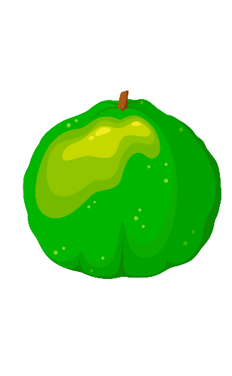


=
3
?
3

Slide 4

=
4
?
4

Slide 5

+

Slide 6

+

Slide 7




Đếm số cá ở mỗi bể và ở cả hai bể.
Mai có:
3
Nam có:
2
và
được
3
2
5

Slide 8

+

Slide 9
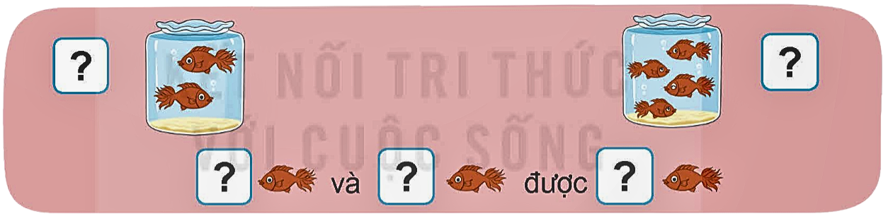

1. Số ?
2
4
2
4
6

Slide 10
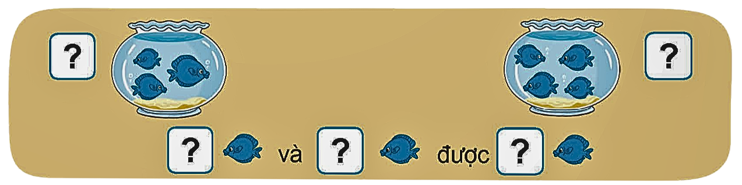
1. Số ?
3
4
3
4
7

Slide 11
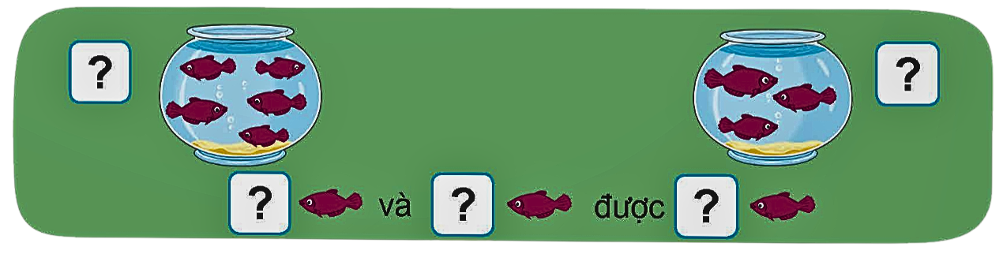
1. Số ?
5
3
5
3
8

Slide 12
2. Số ?

Slide 13

Chia lớp thành 2 đội chơi, mỗi đội sẽ cử ra 5 thành viên, các thành viên sẽ thay phiên nhau điền số vào ô trống. Đội nào điền đúng và nhanh nhất sẽ giành chiến thắng.

Slide 14


5
6
4
8
9

Slide 15

+
Vận dụng
Vận dụng

Slide 16

2
4
2
và
4
được
6

Slide 17

+

